Slide 1
Dungeon rush

Slide 2
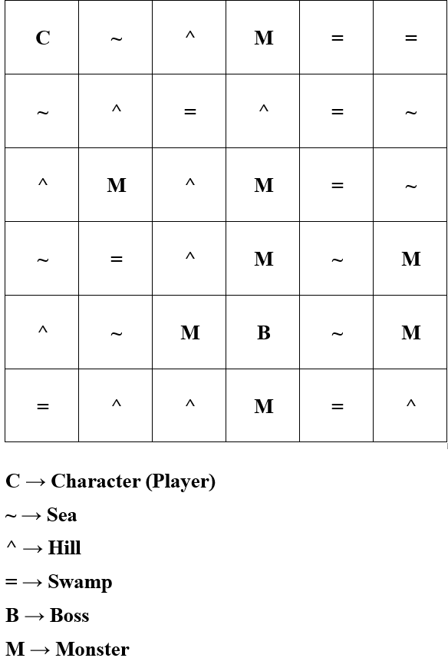
Harc és a pálya
A pálya véletlenszerűen lesz legenerálva.
A harc menet: forduló alapú rendszer.
A pályán szét vannak szórva kisebb történet darabkák.

Slide 3
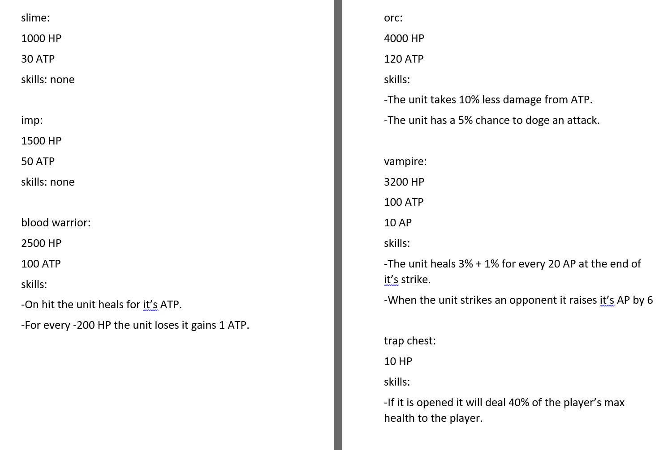
szörnyek
Különböző szörnyek vannak amiknek különböző passzív képességeik vannak.
A statisztikájuk már el van készítve de ez változhat ha ezek nem lennének jók.

Slide 4
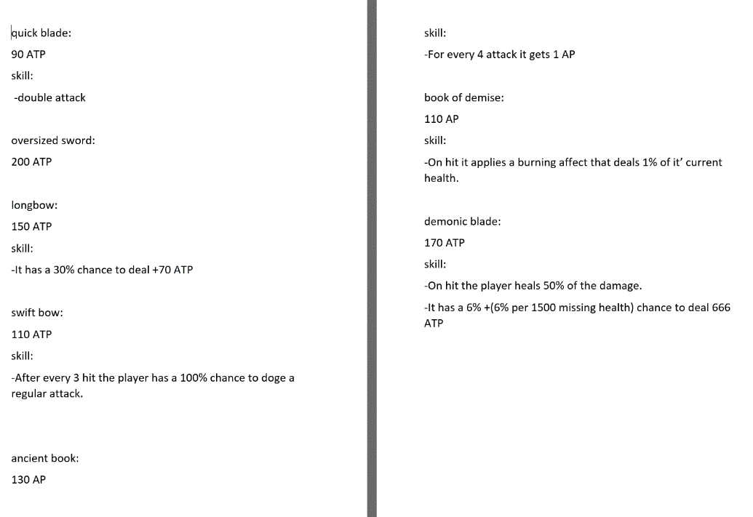
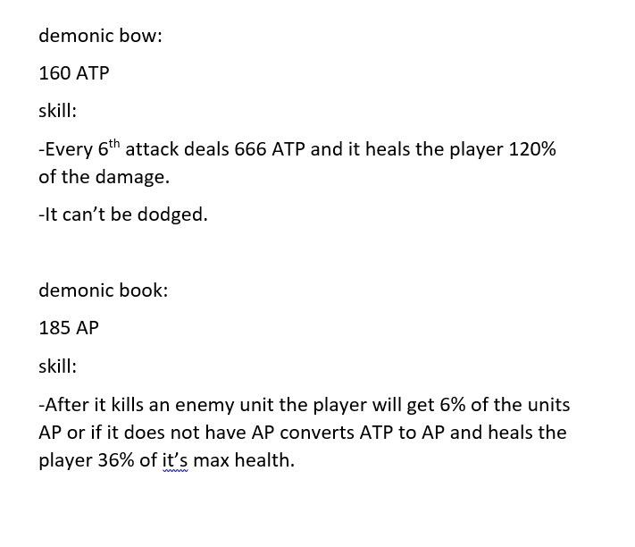
fegyverek
A pályán fegyverek vannak elrejtve ládákban.
Minden fegyvernek megvan a maga alap stat-ja és passzív képessége.
Csak egy fegyver lehet a játékosok tárhelyében.
Minden fegyverhez vannak nyitási esélye, és a különböző helyeken eltérőek lehetnek.

Slide 5
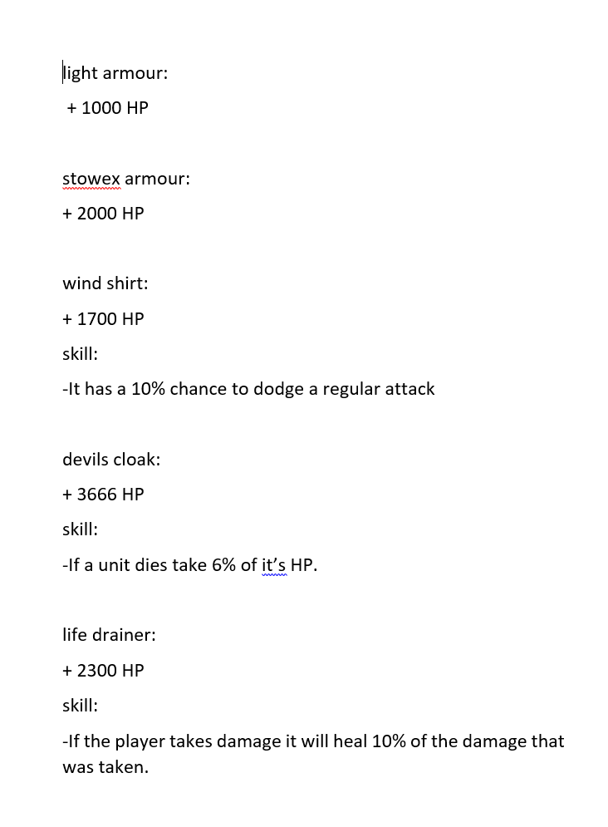
Páncélzat
A pályán páncélok vannak elrejtve ládákban.
Minden páncélnak megvan a maga alap stat-ja és passzív képessége.
Csak egy páncél lehet a játékosok tárhelyében.
Minden páncélnak vannak nyitási esélye, és a különböző helyeken eltérőek lehetnek.

Slide 6
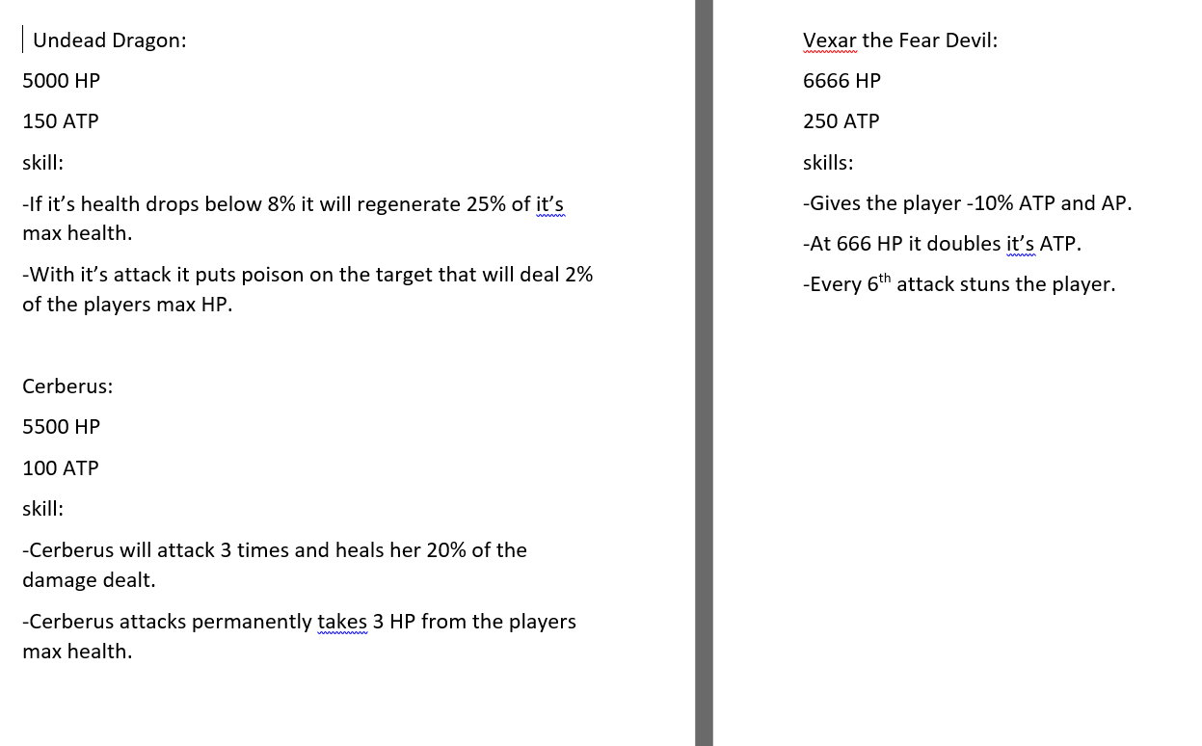
főellenségek
2 különböző főellenség és 1 végsőellenség van.
Ezek a szörnyek nagyon veszélyesek, ezért készüljön fel rájuk.
Csak akkor tudod legyőzni a végsőellenséget ha a másik 2 főellenséget legyőzted.
Miután a végső ellenséget legyőzted (vagy nem, ha úgy döntöttél), a játék véget ér.

Slide 7
Köszönjük a figyelmet!

